Slide 1
BestReviewers_B조
CRA 과정 프로젝트 – SSD
2025.08.11
이장희/안효민/최도현/
최동희/김동훈/박윤상/김대용

Slide 2
Table of Contents
요구사항 분석
System 분석
Implementation
TDD Example
Mocking Example
Refactoring
Test Coverage

Slide 3
요구사항 분석(기능)
※범례
최초 요구사항
추가 요구사항
SSD
Read
Write
Erase
Flush
Command Buffer
Shell
Write
Read
Exit
Help
FullWrite
FullRead
Test Script
FullWriteAndReadCompare
PartialLBAWrite
WriteReadAging
EraseAndWriteAging
Logger
Runner
※ 기존 요구사항 2개, 추가 요구사항 3개
※ 기존 요구사항 7개, 추가 요구사항 2개

Slide 4
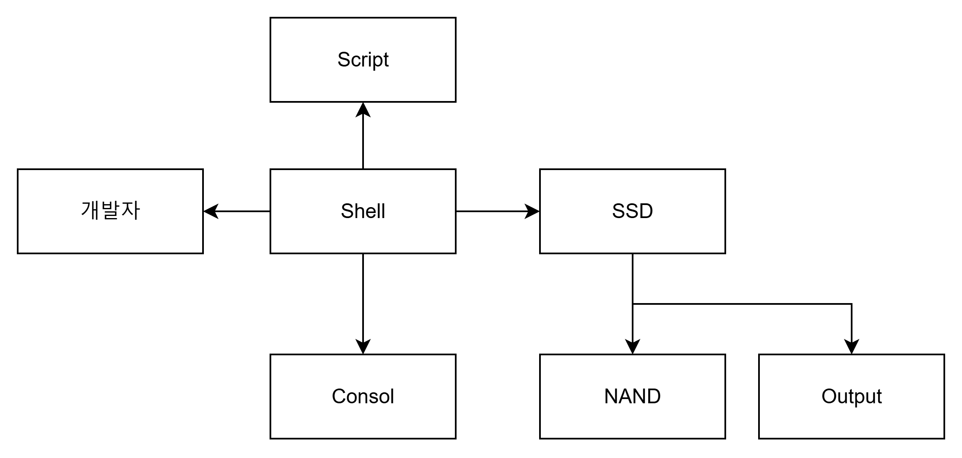
System 분석
[Context Diagram]
[Domain Model]
Shell
Command, data
SSD
data
output
data
SSD_output.txt
SSD_NAND.txt
Shell : 사용자 입력을 해석하여 SSD에 전달
Console: User Interface
개발자: 개발자 정보
Script: 명령어 집합
SSD: Data를 읽거나 저장
NAND: 실제 Data 저장소
Output: 처리된 결과를 저장하는 저장소
Shell : User Interface. 입력을 해석하여 SSD에 전달
SSD: 요청 받은 주소의 data를 반환하거나 전달받은 Data를 저장
SSD_output.txt : 읽은 값 혹은 Error를 기록
SSD_NAND.txt: 입력된 Data 저장소

Slide 5

팀원 소개 및 역할
이름 | 담당 모듈 | 상세 작업 내용 | 비고
안효민 | shell | shell parser 초기 기능 개발
 | logger | Filehandler, Streamhandler를 포함한 logger 개발 | 싱글톤, 옵저버, 데코레이터 패턴 사용
 | CI#discord alarm | 기타 브랜치 -> main 브랜치 PR 시에 discord로 자동 알림 기능 | Github action
 | CI#test | 기타 브랜치 -> main 브랜치 PR 시에 자동 pytest run 기능 | Github action
최도현 | shell | shell read 기능 개발
 | shell | shell erase, erase_range 기능 개발
 | shell | shell.py Refactoring하여 구조 개선
최동희 | ssd | ssd Singleton 패턴 적용
 | ssd | ssd read 기능 적용
 | ssd | ssd file 입출력 handler 적용 | 데코레티어 패턴 사용
김대용 | shell | shell에서 mocking도입하여서 ssd와 독립적인 테스트 개발함
 | shell | shell에서 기본 명령어를 구현함 (write, 인자 체크 등의 기본 기능)
 | shell | shell에서 command pattern을 도입하기 위해 command spec 구조를 적용함
 | ssd | Command buffer에서 merge 기능을 구현함
이장희 | SSD | 팀장/발표자료 작성/Daily 진행
 | SSD | SSD 명령어 처리 개발
 | SSD | SSD Command 패턴 적용
김동훈 | shell | shell fastread, fastwrite 기능 구현
 | shell | shell runner 기능 구현
 | test | test 리팩토링 및 시나리오 테스트 케이스 구현
박윤상 | ssd | ssd write, erase 기능 개발 및 테스트 케이스 구현
 | ssd | command buffer 의 fast read 함수 알고리즘/구현 및 테스트 케이스 구현
 | ssd | 중요 디버깅 : ssd.py file_handler.py debug - ssd_nand.txt 파일 사이즈 커짐 문제 해결 : test_buffer.py 포함 모든 test cases 를 통과하도록 디버그
김동훈
김대용
이장희
최도현
박윤상
안효민
최동희

Slide 6
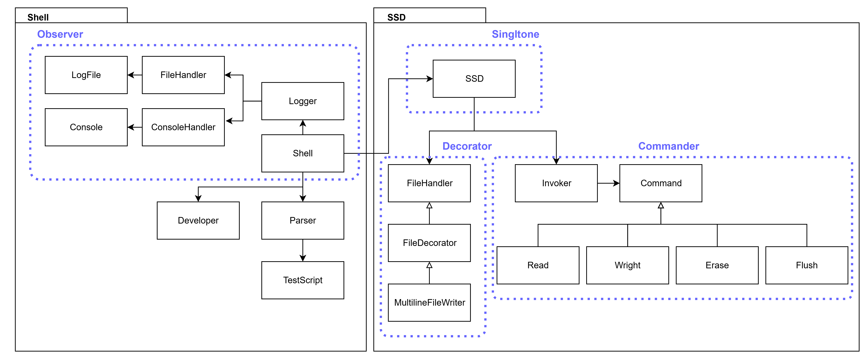
Implementation
1. Logger – Observer패턴 적용, 출력 장치 추가 용이하도록 구현
2, Command – Commander 패턴 적용, 명령어 추가 용이
3. File Handler – Decorator 패턴을 적용, 기능 추가 용이(복수 라인 삭제 등)
4. SSD – Singleton 패턴 적용, 오류 발생 가능성 최소화

Slide 7
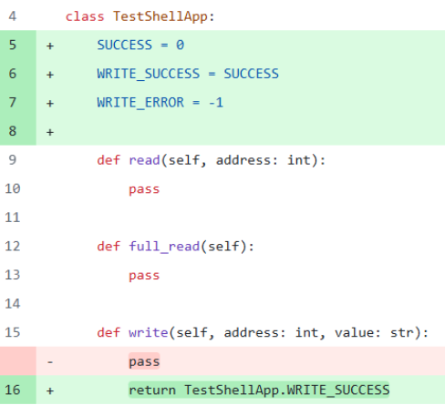
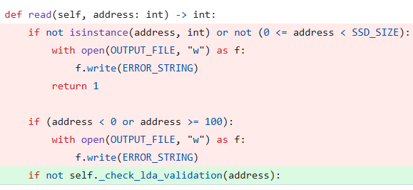
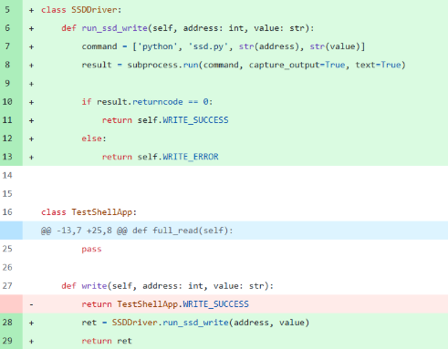
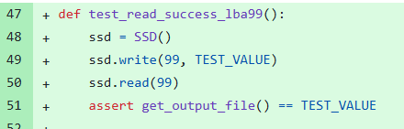
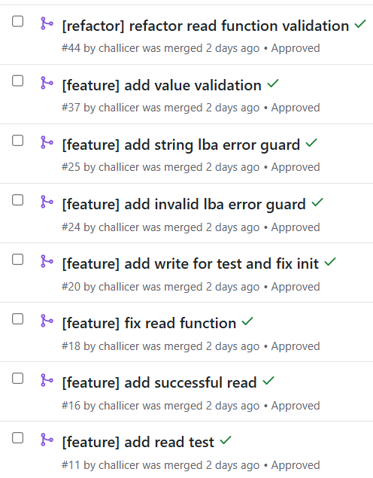
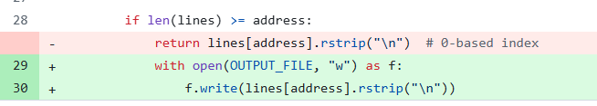
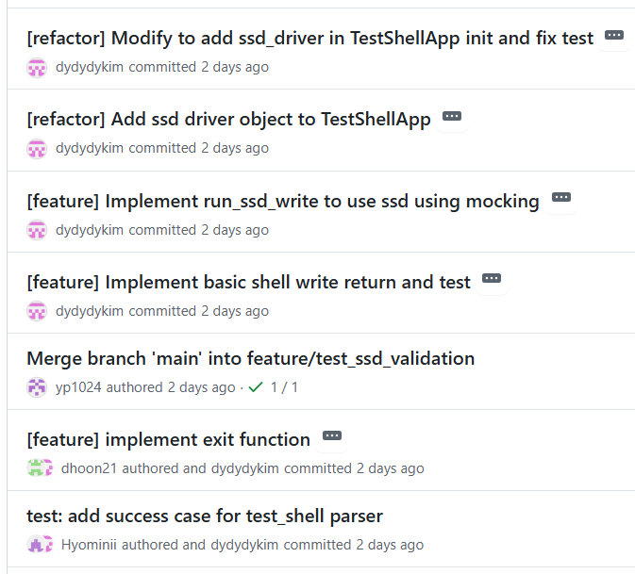
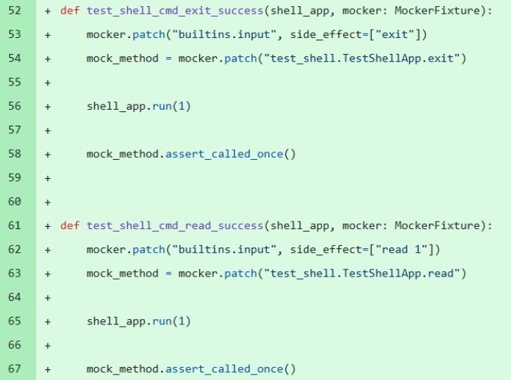
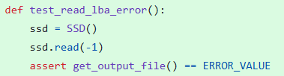
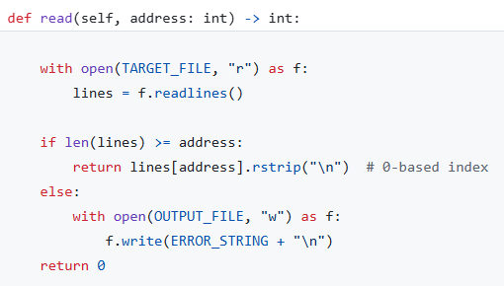
TDD Example
[TDD #1 – Shell Command 기능 개발]
[TDD #2 – SSD Read 기능 개발]
▶ 일반코드 구현 (REFACTOR)
▶ TC 통과를 위한 코드 작성(GREEN)
▶ Refactoring PR # 44 (REFACTOR)
▶ TC 2. 정상 read 출력 테스트 PR # 16 (RED)
③ Refactoring
③ Refactoring
② Test Pass
▶ PR History
▶ Read 정상 출력 코드 작성(GREEN)
▶ PR History
▶TC 1. Test Shell Parser (RED)
▶TC 1. Invalid LBA 에러 발생 테스트 PR # 11 (RED)
② Test Pass
▶Read 에서 에러 발생 코드 작성(GREEN)
① TC 작성
① TC 작성

Slide 8
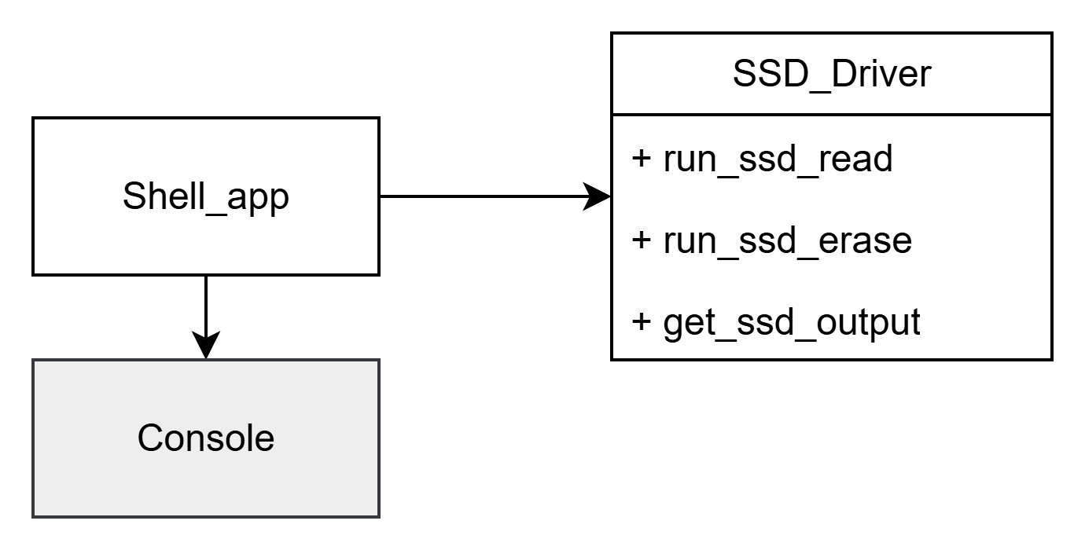
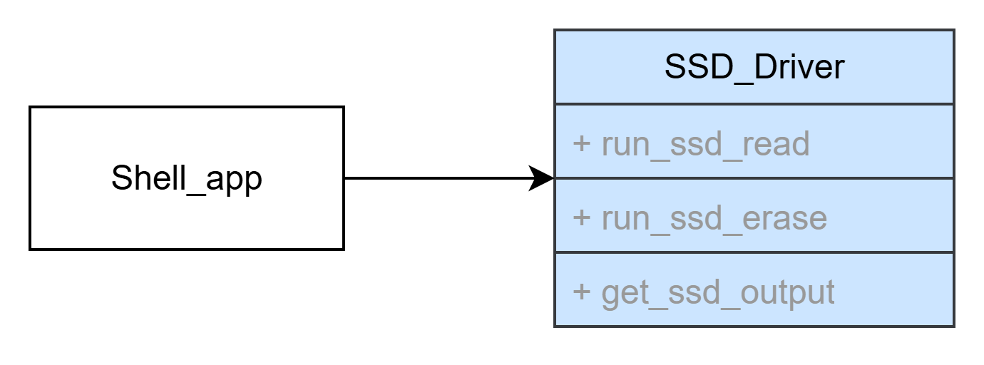
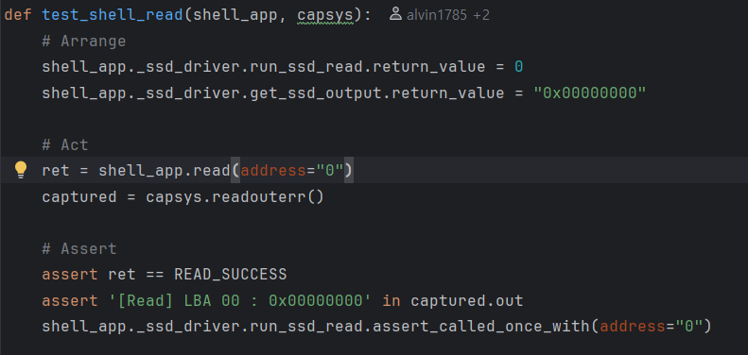
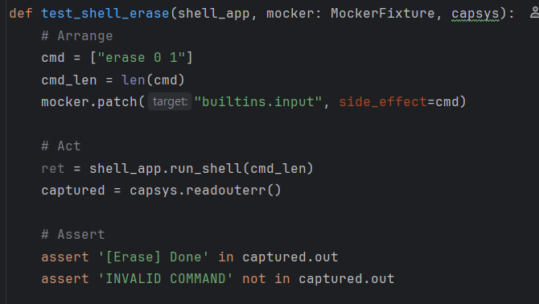
Mocking Example
[Mock #1]
[Mock #2]
▶ Stubbing – Shell App의 읽기 기능 테스트 - SSD_Driver::runssd_read 의 반환값 확인 - SSD_Driver::get_ssd_output 의 반환값 확인
▶ Mocking – Shell에서 사용자 입력 테스트 - 사용자 입력 : builtins.input - return value : side_effect

Slide 9
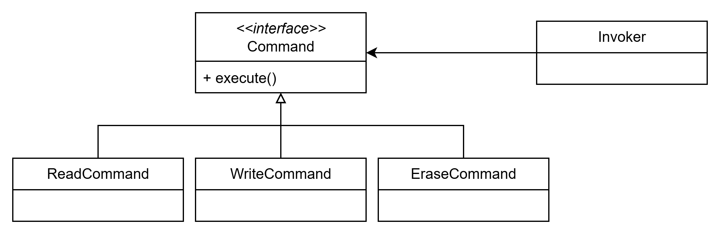
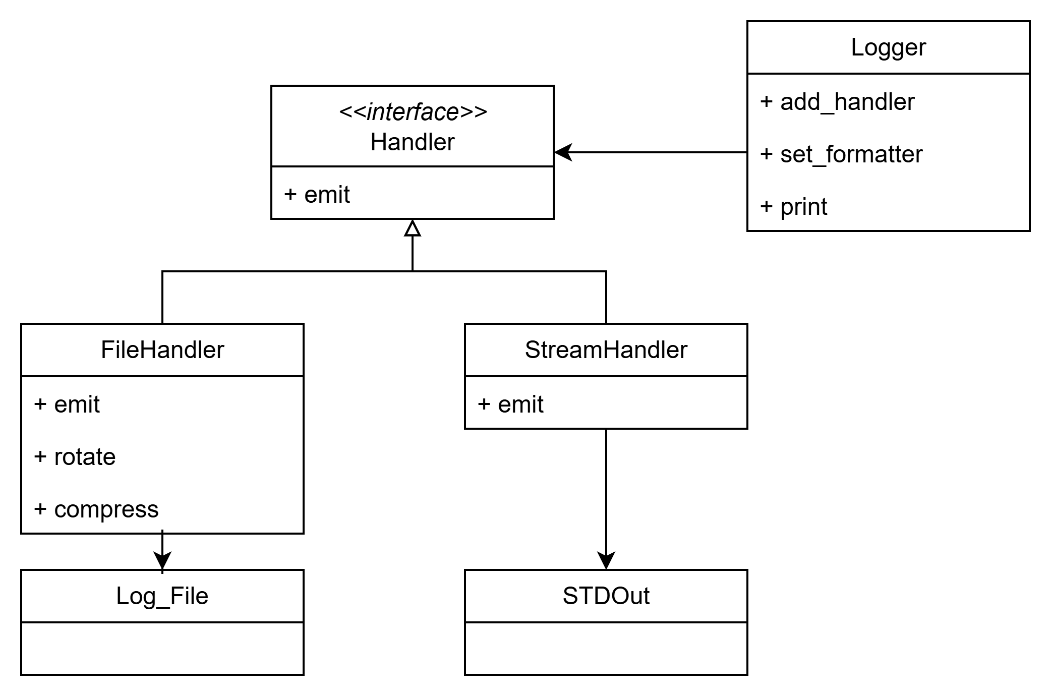
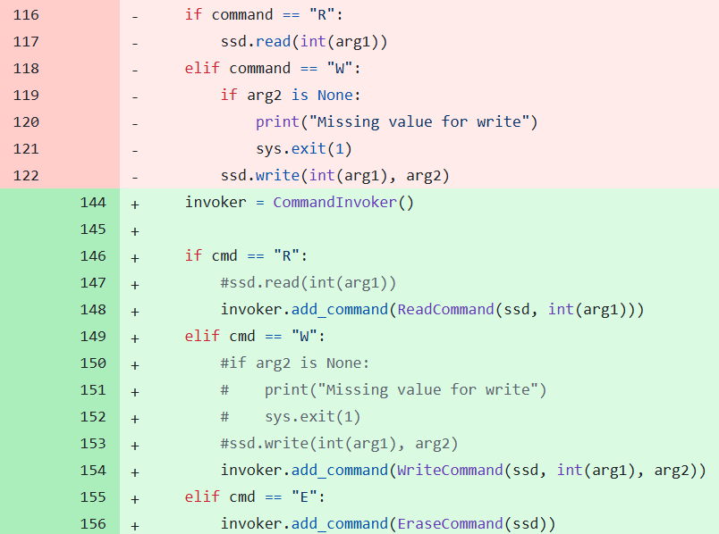
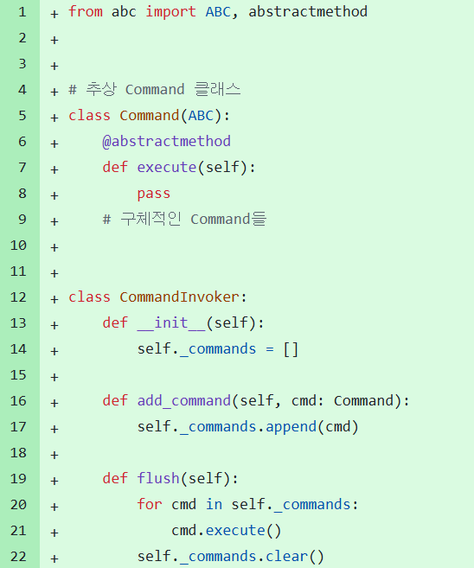
Refactoring
[SSD 명령어 처리]
[User Interface]
▶ Command - Command Pattern
- If/Else → Commander - 명령어 추가에 유연하게 대응 가능 - Command Buffer 처리 용이
▶ Logger - Observer Pattern
- Console 단일 출력 → Multi User Interface - 사용자 Interface 추가에 유연하게 대응 가능

Slide 10
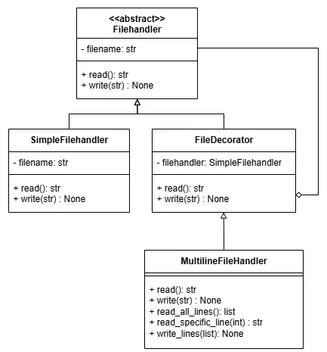
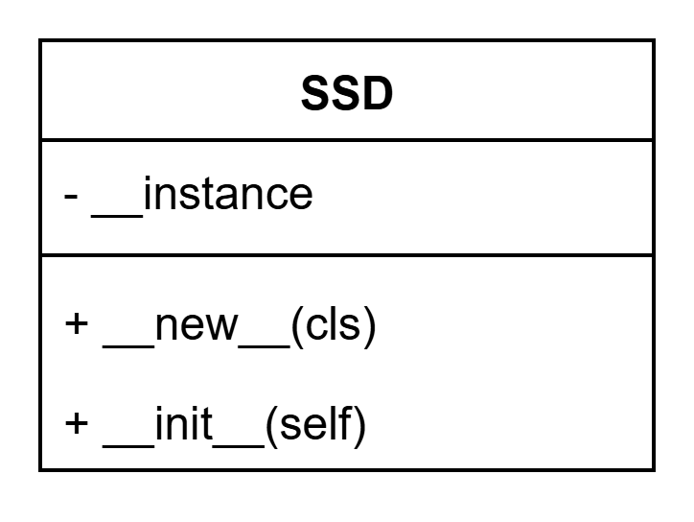
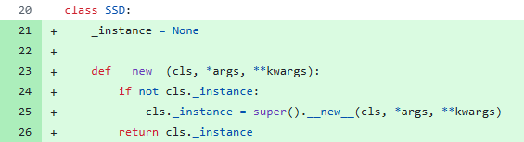
Refactoring
[SSD Output File Management]
[SSD 객체 관리]
▶ File Management - Decorator Pattern
- 별도의 파일 객체 → Decorator 패턴을 적용하여 추상화 - 기능이 추가된 객체 필요 시 기존 코드 수정 없이 확장 용이 - 실행 시점에 교체 가능
▶ SSD Class - Singleton Pattern
- 전역 객체 관리를 통한 시스템 자원 관리 효율화 - SSD 상태 공유 및 자원 관리 가능

Slide 11
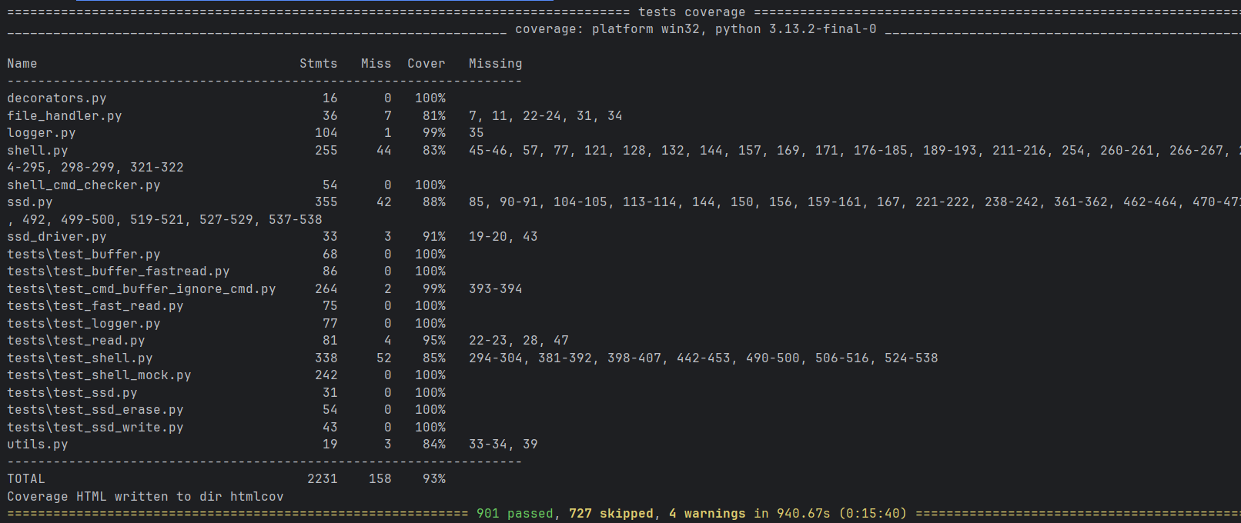
Test Results
- Test Passed : 100%(901개 Test Case)
- Coverage : 93%

Slide 12
TC Coverage
- 각 요구사항 별 최소 1개 이상 TC 작성 및 통과 확인
Module | No | 기능요구사항 |  | TC |  | Passed
SSD | 1 | Read |  | test_read.py | test_read_valid_value 외 5개 | O
 | 2 | Write |  | test_ssd_write.py | test_write_valid_address 외 6개 | O
 | 3 | Erase |  | test_ssd_erase.py | test_erase_valid_range 외 6개 | O
 | 4 | Flush |  | test_buffer.py | test_flush_executes_and_clears_buffer | O
 | 5 | Command Buffer |  | test_buffer.py | test_add_one_write_command 외 4개 | O
Shell | 6 | Write |  | test_shell.py | test_shell_write 외 4개 | O
 | 7 | Read |  | test_shell.py | test_shell_read 외 4개 | O
 | 8 | Flush |  | test_shell.py | test_shell_cmd_flush_success | O
 | 9 | Erase |  | test_shell.py | test_shell_erase 외 7개 | O
 | 10 | Exit |  | test_shell.py | test_shell_cmd_exit_success | O
 | 11 | Help |  | test_shell.py | test_shell_cmd_help_success | O
 | 12 | FullWrite |  | test_shell.py | test_shell_cmd_fullwrite 외 2개 | O
 | 13 | FullRead |  | test_shell.py | test_shell_cmd_fullread 외 2개 | O
 | 14 | Test Script | FullWriteAndReadCompare | test_shell.py | test_shell_full_write_and_read_compare | O
 | 15 |  | PartialLBAWrite | test_shell.py | test_shell_partial_lba_write | O
 | 16 |  | WriteReadAging | test_shell.py | test_shell_write_read_aging_with_real | O
 | 17 |  | EraseAndWriteAging | test_shell.py | test_shell_erase_write_aging | O
 | 18 | Logger |  | test_logger.py | test_logger_print_success 외 8개 | O
 | 19 | Runner |  | test_shell.py | test_shell_runner_with_testfile_valid_cmd 외 2개 | O

Slide 13
Retrospective
이름 | 소감
이장희 | 현업에서 즉시 활용 가능한 유용한 과정이라고 생각됩니다. 팀 과제를 통해 배운 내용을 실습해 볼 수 있어서 학습한 내용을 체득하는데 무척 도움이 되었습니다. 다양한 사업부의 개발자분들과 교류할 수 있는 기회를 갖는 것도 좋은 경험이 되었습니다.
박윤상 | "같이" 개발하는 프로젝트를 풍부한 SW 개발 경험을 지닌 팀원분과 함께할 수 있어 좋았습니다. 클린 코드, TDD 와 특히 git 활용법에 대해 많이 배우고 성장하였습니다. 현업에 큰 도움이 될 듯해요.
최동희 | 생각보다 과제가 난이도가 있어서 쉽지 않았지만 다같이 열심히 버그 잡고 리뷰하고 테스트 돌려서 잘 마무리할 수 있었던 것 같습니다.
최도현 | 프로젝트 하나를 밀도 있게 진행하면서 많이 체화 할 수 있는 시간이었습니다. 단기간에 서로 Review하며 PR해 나가는 과정을 반복 하는게 도움이 많이 된 것 같습니다.
김대용 | 좋은 코드를 짤 수 있는 다양한 방법을 프로젝트에 적용해 볼 수 있는 기회였습니다. 현업에 큰 도움이 될 수 있을 것 같습니다.
김동훈 | 현업을 하면서는 생각해보지 않았던 여러 디자인패턴, TDD등의 개발방법, clean code가 무엇인지 등을 고민해 볼 수 있어 좋았습니다.
안효민 | 좋은 코드를 짜는 방법에 대해서 많이 배울 수 있는 교육이었습니다. 특히 TDD 과정에서 테스트 기법, pytest 프레임워크 활용법 등을 익힐 수 있어 무척 유익했습니다. 뿐만 아니라 팀원들과 함께 프로젝트를 진행하면서 오랜만에 개발의 즐거움을 느낄 수 있었습니다.

Slide 14
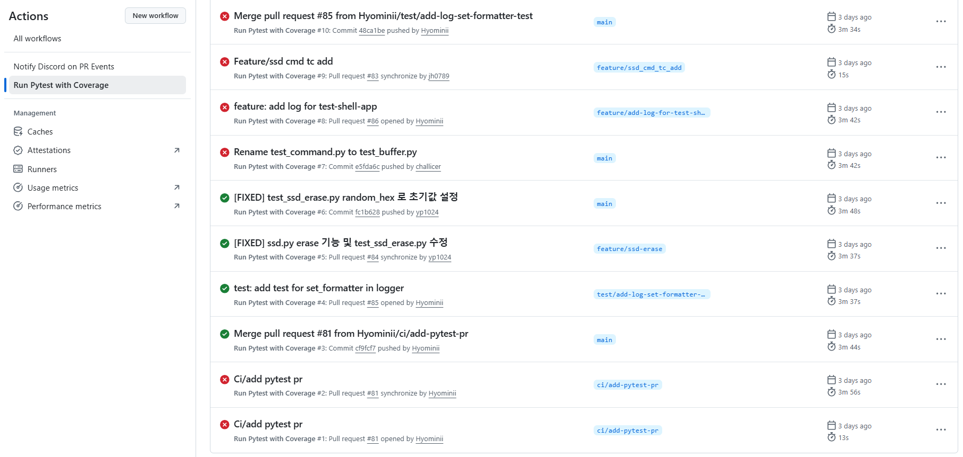
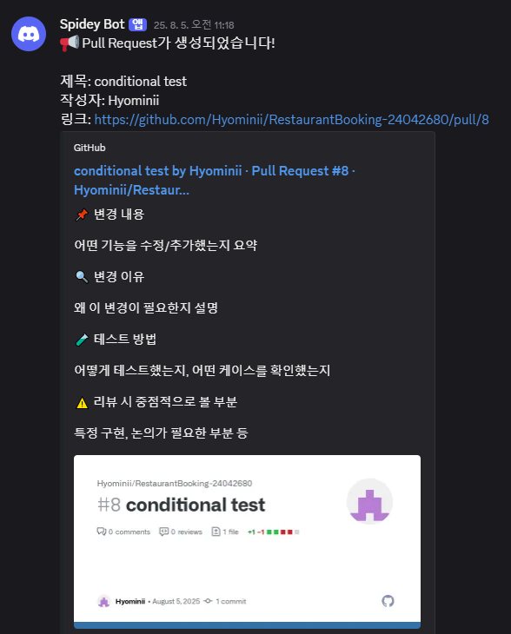
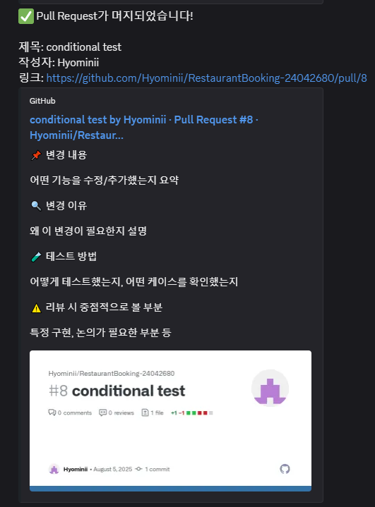
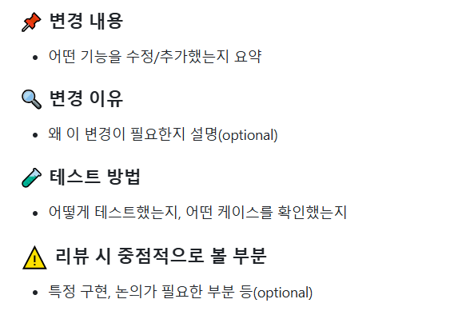
Appendix - PR 효율화
▶ Test 자동화 – GitHub Actions 활용
▶ PR Request 자동화
▶ PR Template 적용

Slide 15
Thanks
감사합니다.

